Slide 1
Die Schülerfirma der Friedrich-von–Bodelschwingh Schule

Slide 2
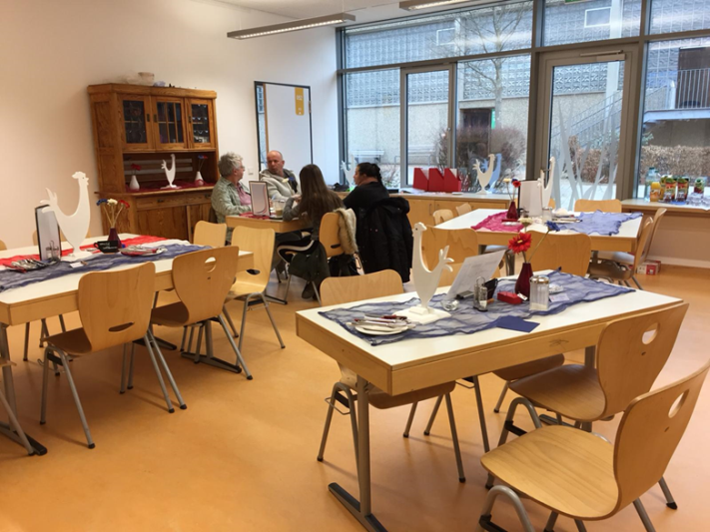
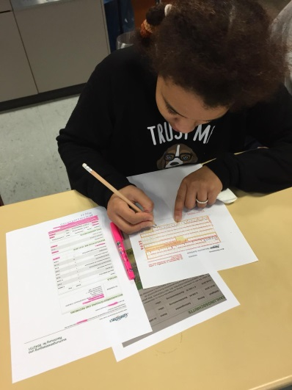
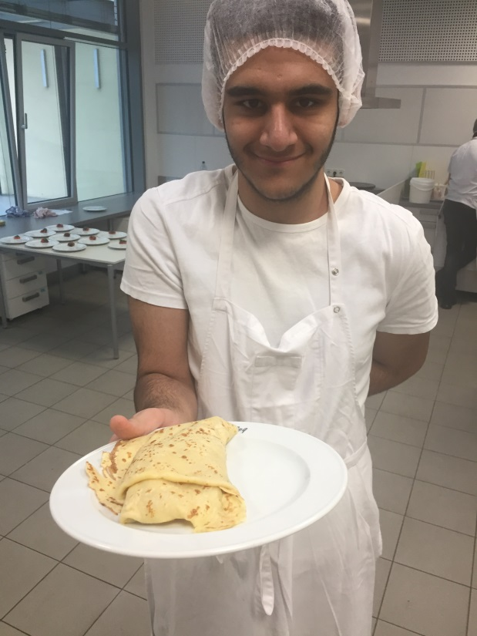
Unser Gastraum
„Mein erster Crêpes!“
Wir müssen eine Rechnung überweisen. Morgen müssen wir zu Bank gehen.

Slide 3
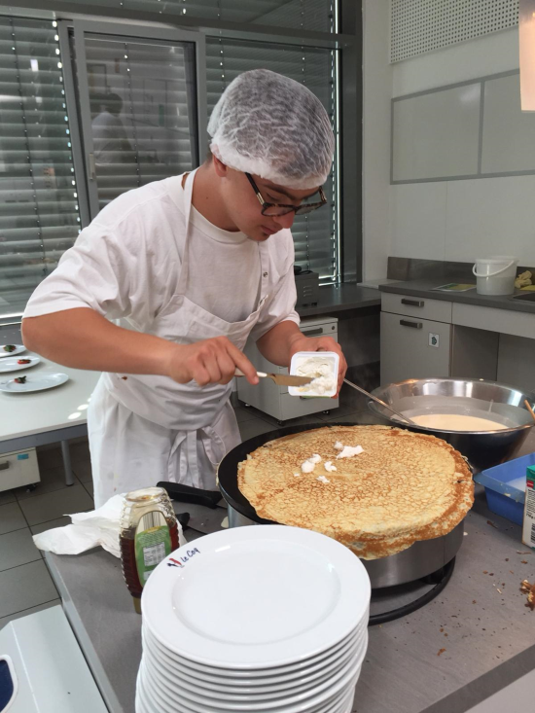
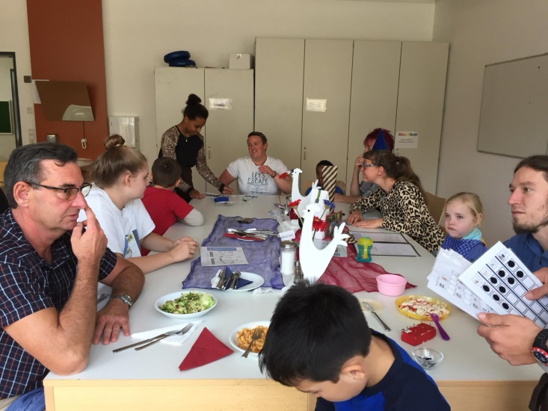
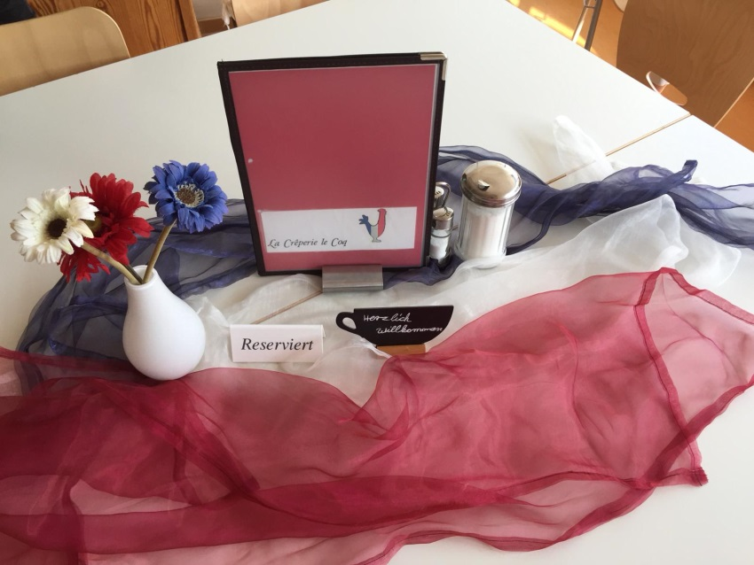
Wir bereiten Crêpes zu!
Heute haben wir viele Gäste.
Unsere Tischdekoration im Gastraum.

Slide 4
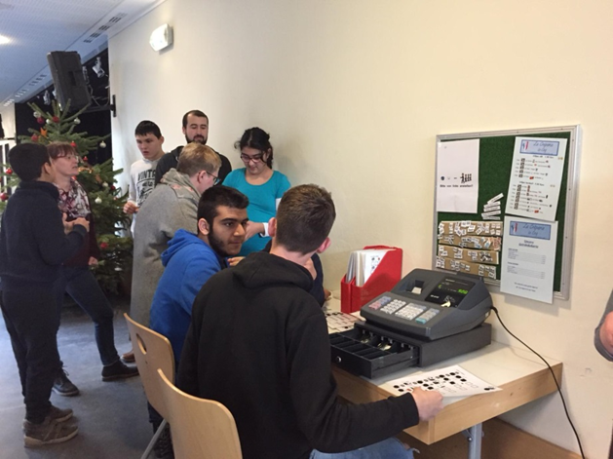
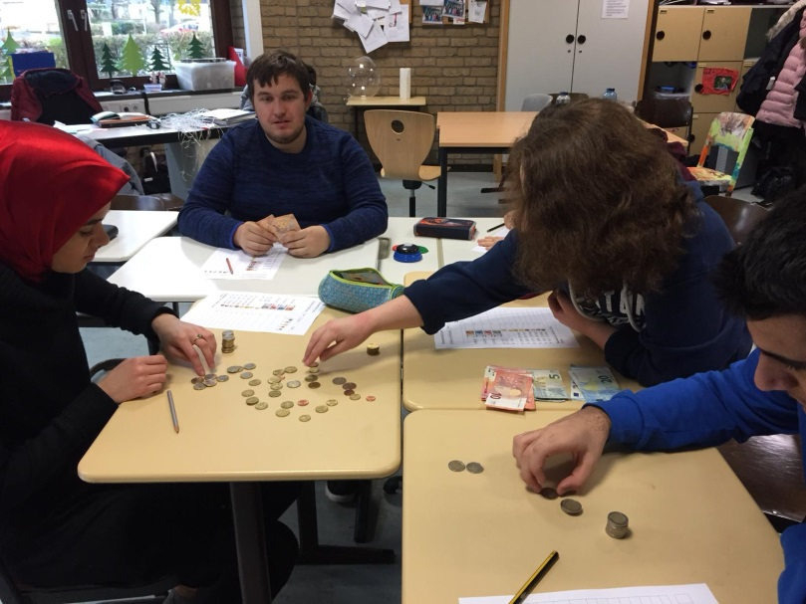
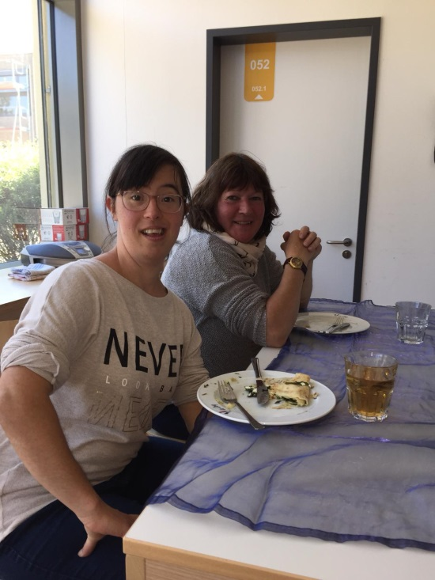
„Die Kundin möchte zwei süße Crêpes und einen Latte Macciato bezahlen.“
„Vor elf Jahren habe ich auch in der Schülerfirma gearbeitet. Seitdem arbeite ich in der Tierklinik. Die Crêpes sind sehr lecker.“
Abrechnung und Bilanzierung eines Restauranttages. (Mathe!)

